Slide 1
GRETA Suivi Séance Concepteur développeur d’application
Mathias Bondoux

Slide 2
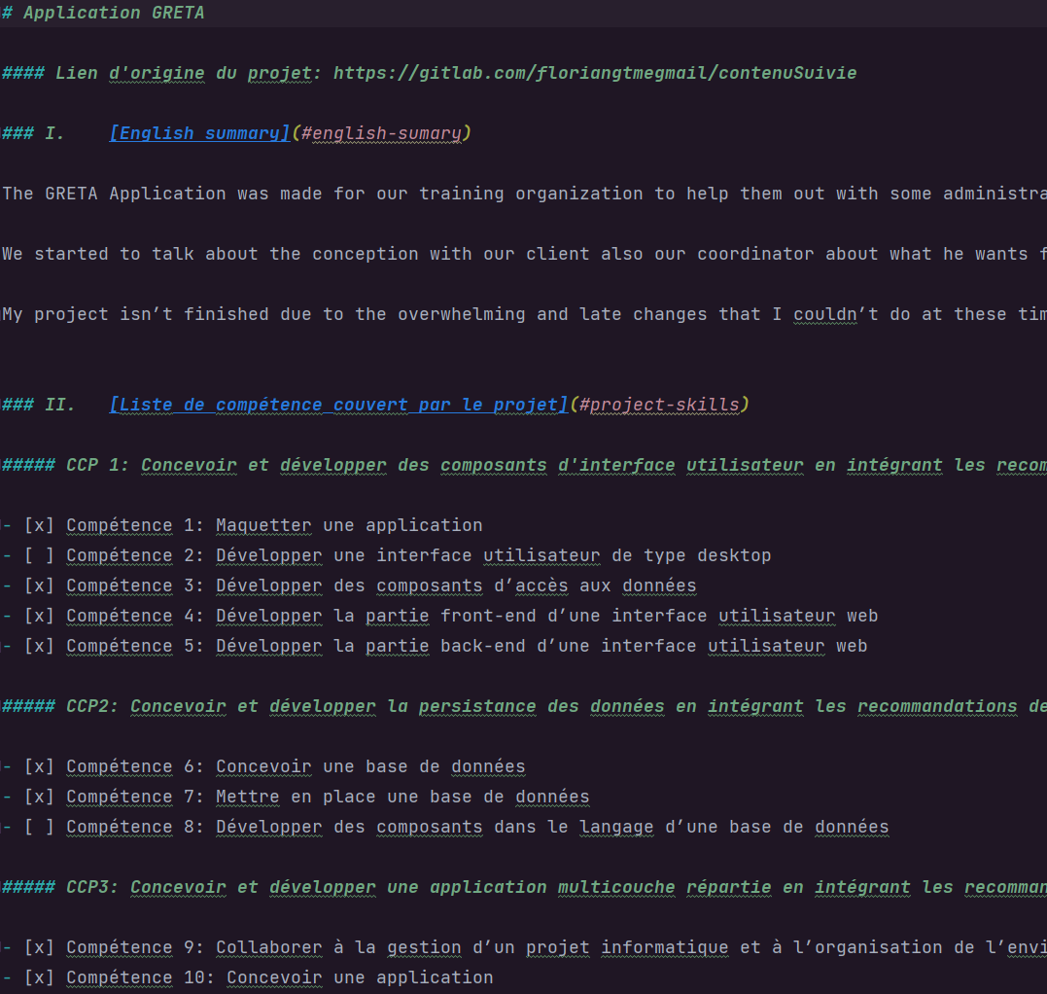
Sommaire
EXPRESSION DES BESOINS
CONCEPTION
ANALYSE
CODE
JEUX D’ESSAIS
RECHERCHE SUR UNE SITUATION DE TRAVAIL
CONCLUSION

Slide 3



Introduction
About me and where I come from
The concept of the project
How I manage to make the project
Notes:
Hello, my name is Mathias I'm 22. After hight school I’ve tried to do an art school and a bachelor's degree in English at university but it didn’t work well. So this year I just started web and web mobile development and then I passed in the application designer and developer.
My project was created to help the administration work of the GRETA (my formation centre). The trainers can modify pre-completed tracking sheet over the lessons they got. The coordinator need to manage the whole application by himself.
My project isn't finish yet due to overwhelming and late change that I couldn’t do at these times due to the deadline of the end of the train ship.

Slide 4
Expression des besoins

Slide 5
Présentation du client et de l’équipe
Notre client :
Notre équipe :
Mr SEJOURNÉ Éric
JEANDENANS Alexis
GAGNANT Florian
BONDOUX Mathias
Notre encadrant :
Mr MOULIN Timothée
Et les stagiaires de la formation de CDA du GRETA
Notes:
Présentation des acteurs principaux du projet

Slide 6
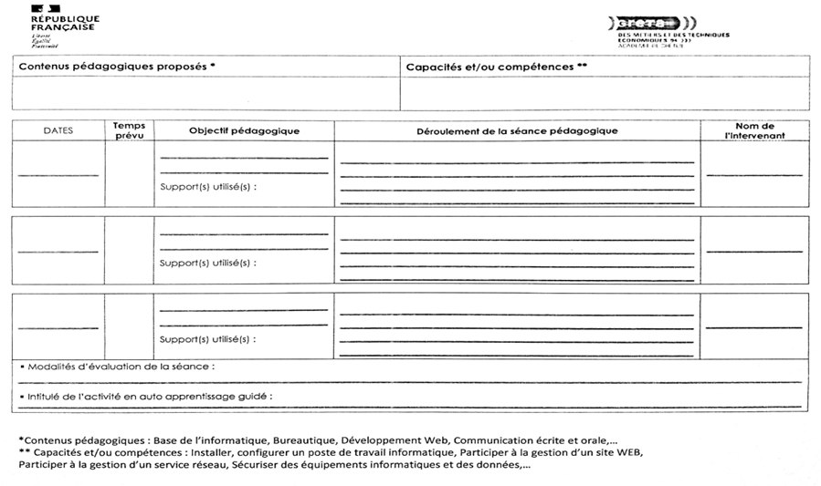
Le contexte
Notes:
Le contexte de l’application

Slide 7
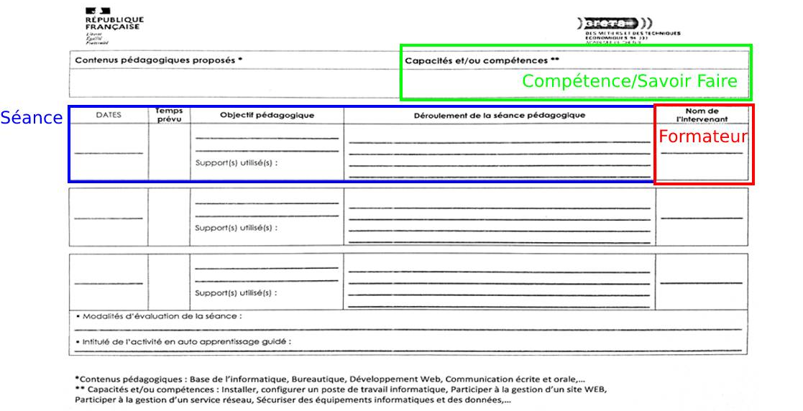
Le contexte
Notes:
Le contexte de l’application

Slide 8
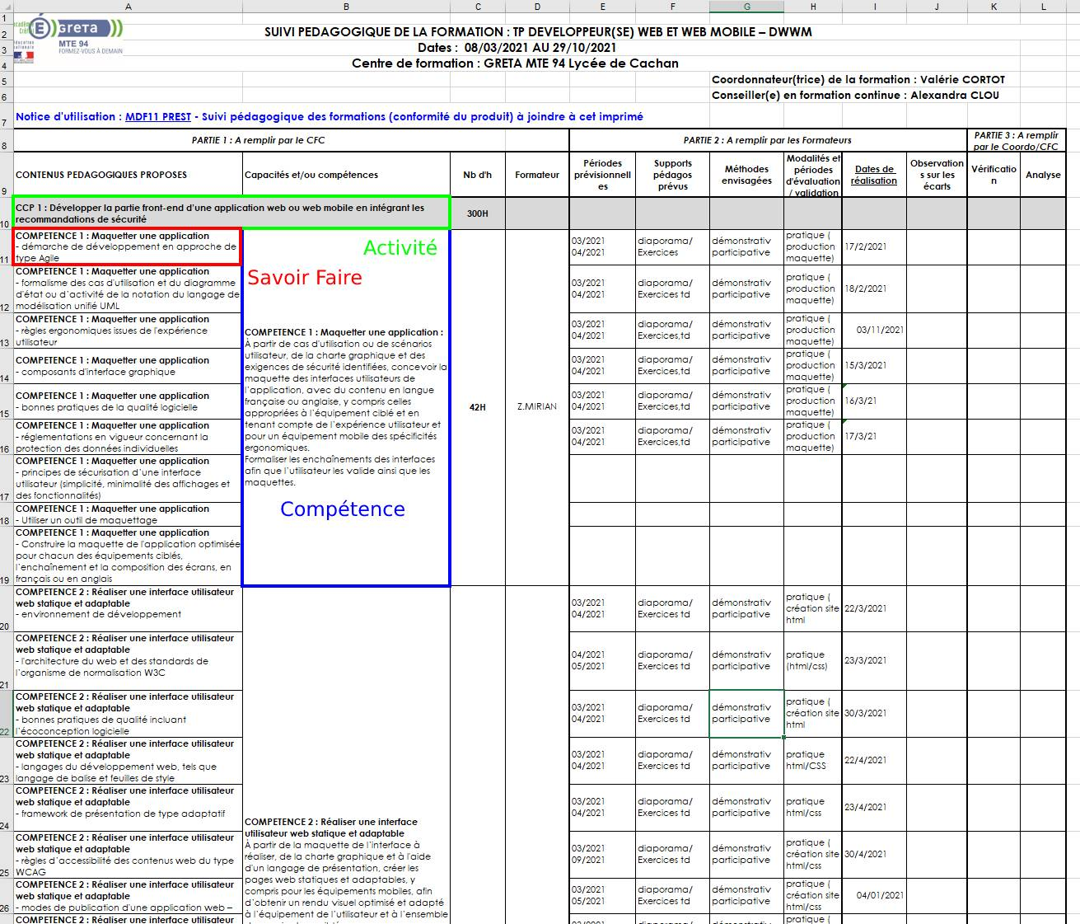
Le contexte
Notes:
Le contexte de l’application

Slide 9
Chronologie du projet
Étape 1 Réunion Client et Équipe
Expression des besoins du client et conception de la maquette
Étape 2 Validation
Réalisation de l’analyse et validation des diagrammes par l’équipe
Étape 3 Réalisation
Phase itérative de développement
Étape 4 Refactorisation
Refactorisation dû à une évolution des besoins
Étape 5 Livrable
Tests de l’application et validation par le client du livrable
Notes:
Comment j’ai procédé avec mes camarades à la réalisation de ce projet

Slide 10
CONCEPTION

Slide 11
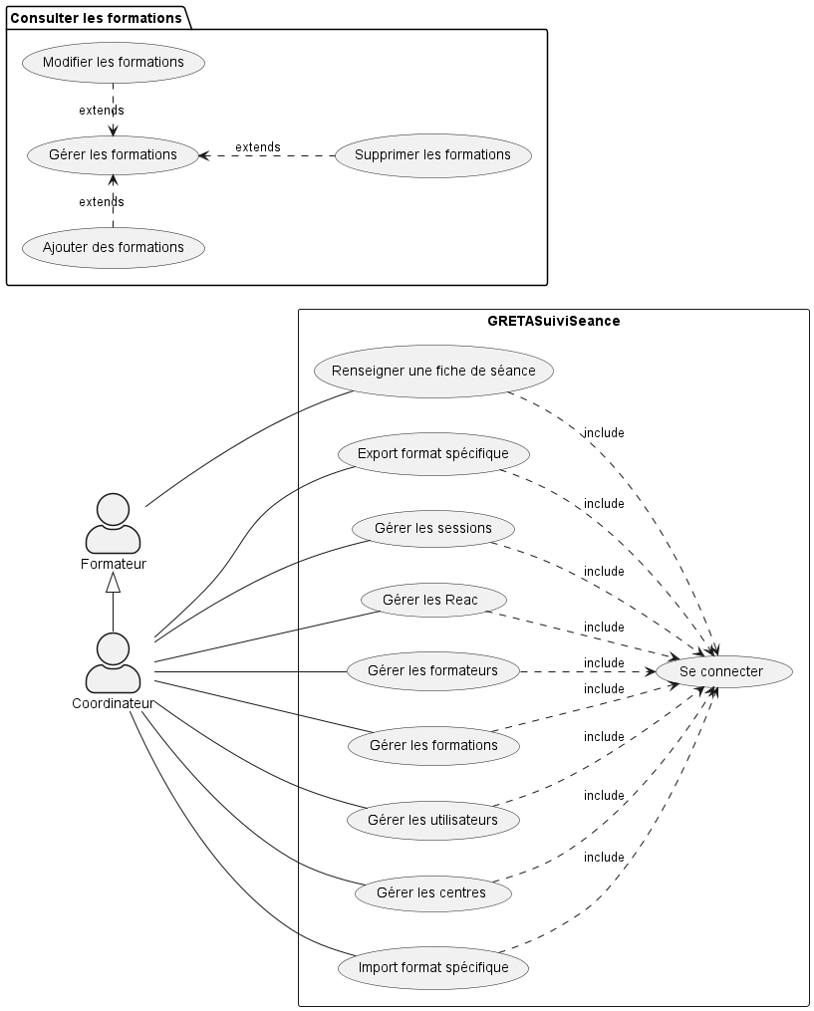
User Stories
Spécifications fonctionnelles
Use Case
Ci-contre le diagramme d’utilisation avec une précision sur l’action de “gérer” des entités.
En tant que formateur j’ai besoin de remplir des fiches de suivi de mes cours afin d’effectuer le suivi des cours.
En tant que coordinateur j’ai besoin de voir les fiches de suivi afin de voir le suivi des cours au GRETA.
Notes:
Conception Use Case et User Story

Slide 12
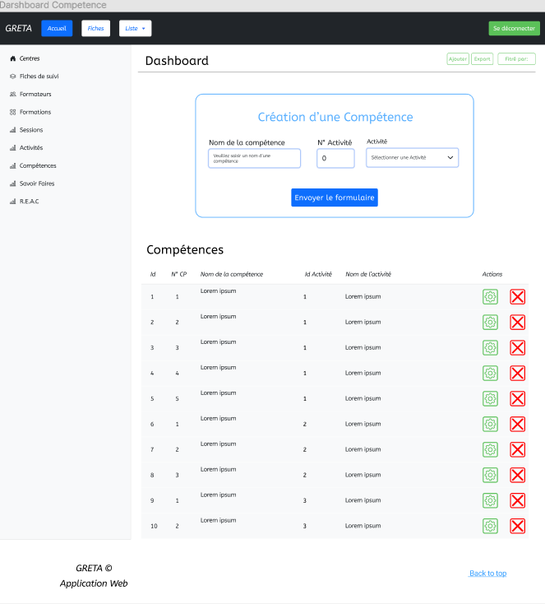
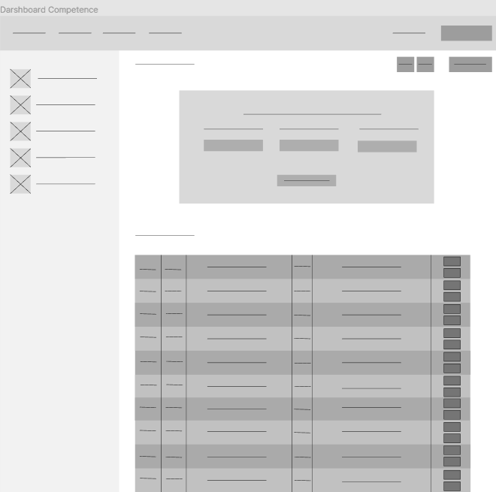
Wireframe et maquettage

Slide 13
Analyse

Slide 14
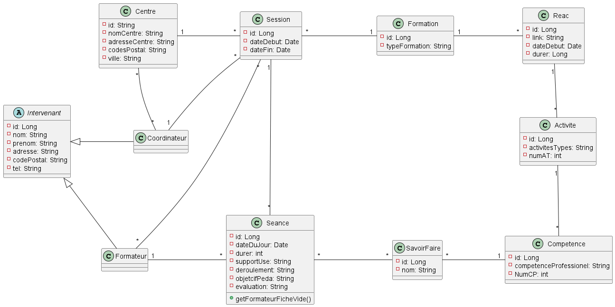
Analyse du domaine métier
Notes:
Diagramme de classe lié au contexte, explication de l’héritage

Slide 15
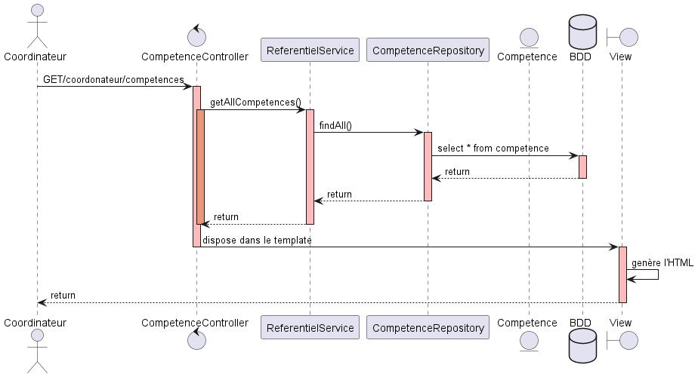
Conception du diagramme de séquence de l’action d’afficher les listes de compétences
Notes:
Diagramme de classe lié au contexte, explication de l’héritage

Slide 16
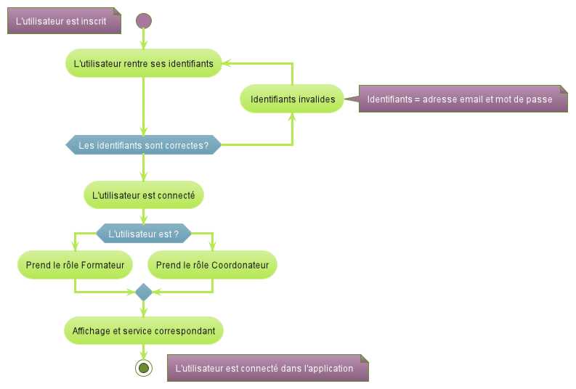
Conception du diagramme d’activité de la fonctionnalité de « se connecter »
Notes:
Diagramme de classe lié au contexte, explication de l’héritage

Slide 17
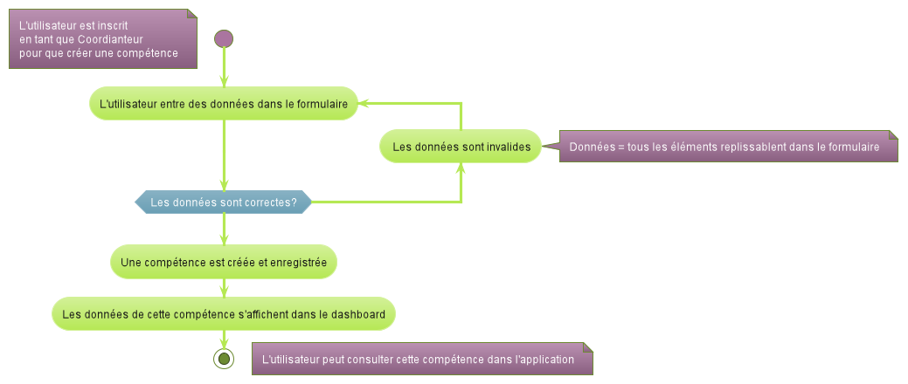
Conception du diagramme d’activité de la fonctionnalité de « créer une compétence »
Notes:
Diagramme de classe lié au contexte, explication de l’héritage

Slide 18














Les Langages, technologies et Logiciels
Notes:
Liste des outils de développement

Slide 19
CODE

Slide 20
Jeux d’essais

Slide 21
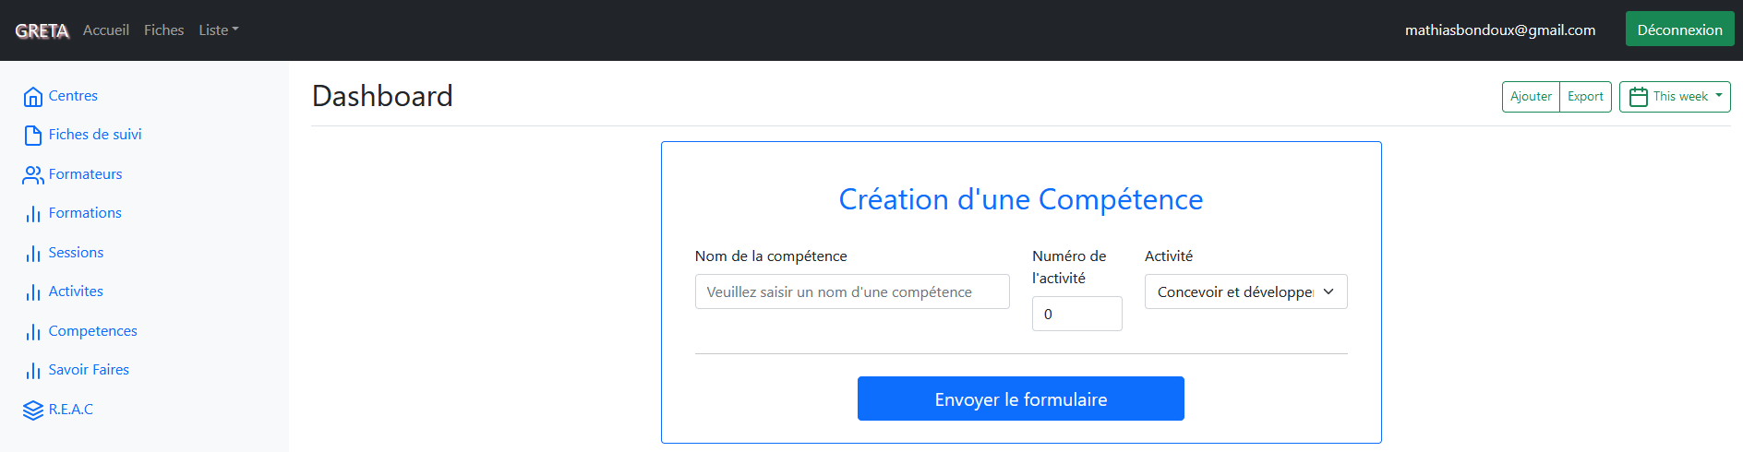
Jeux d’essais

Slide 22
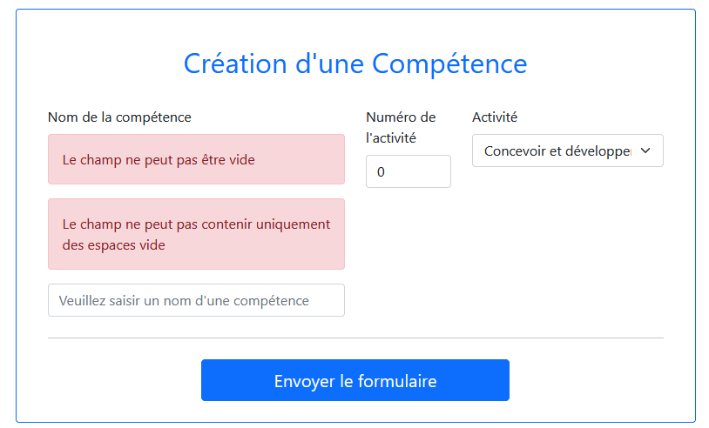
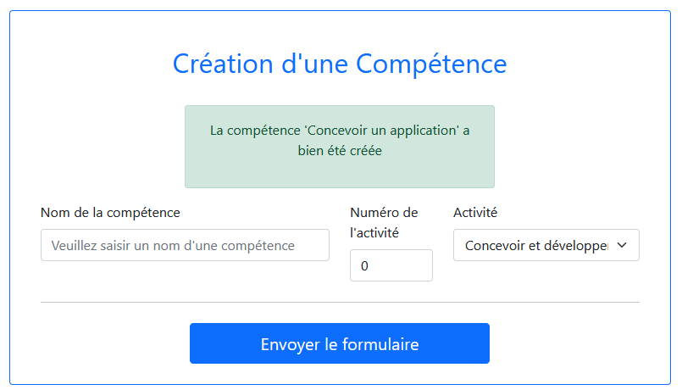
Jeux d’essais
Jeu d’échec
Jeu de réussite

Slide 23
Situation de travail ayant nécessité une recherche

Slide 24
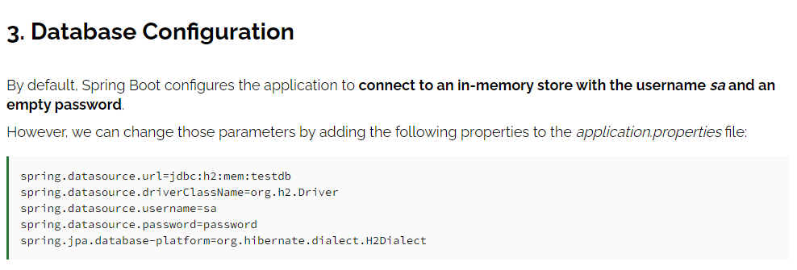
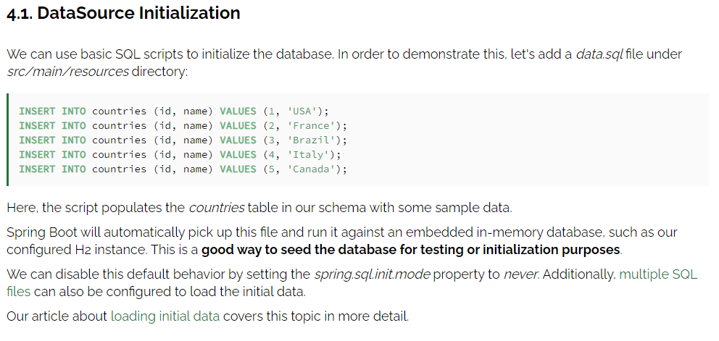
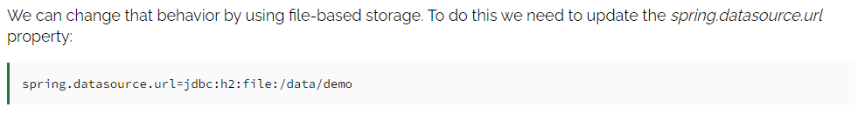
Recherche sur baeldung

Slide 25
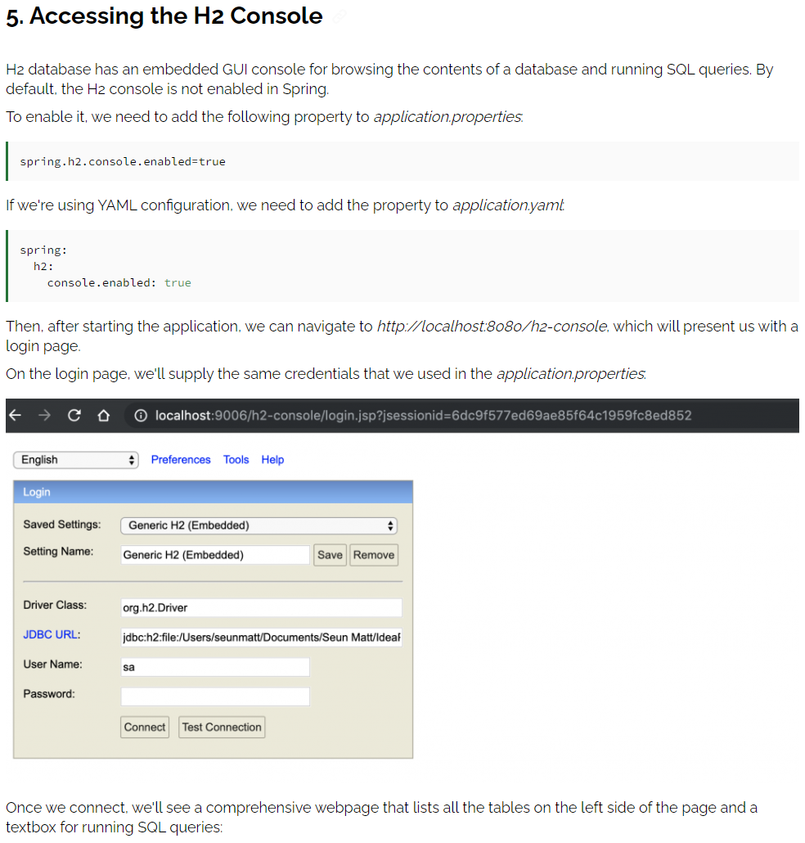
Recherche sur baeldung

Slide 26
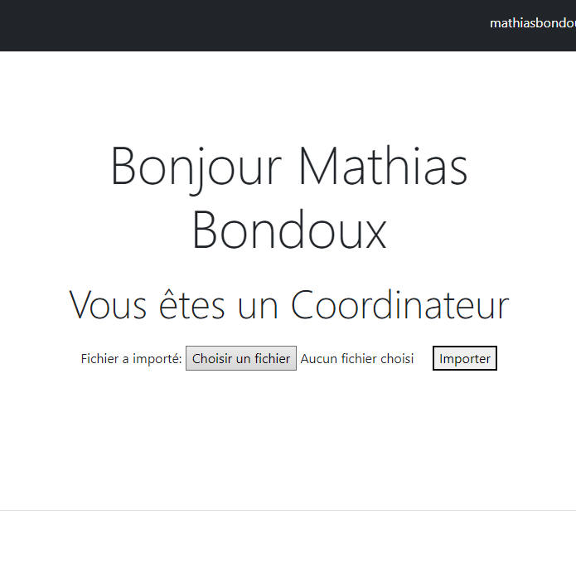
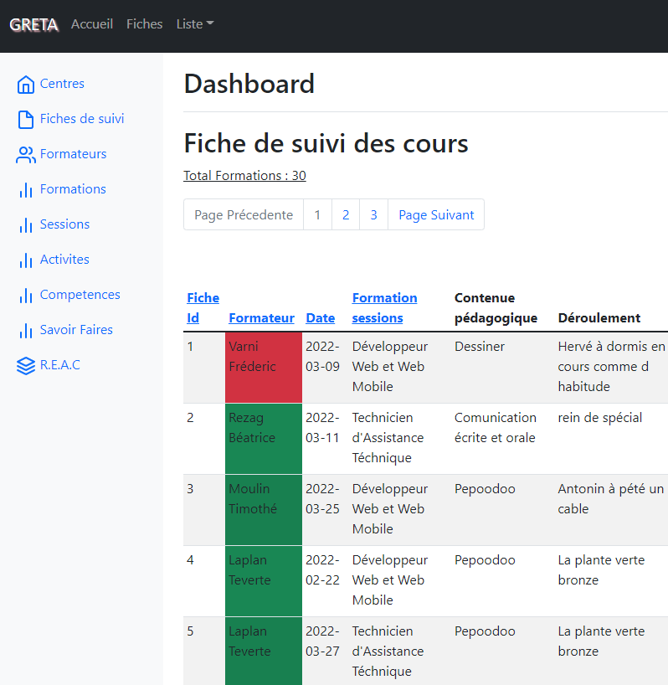
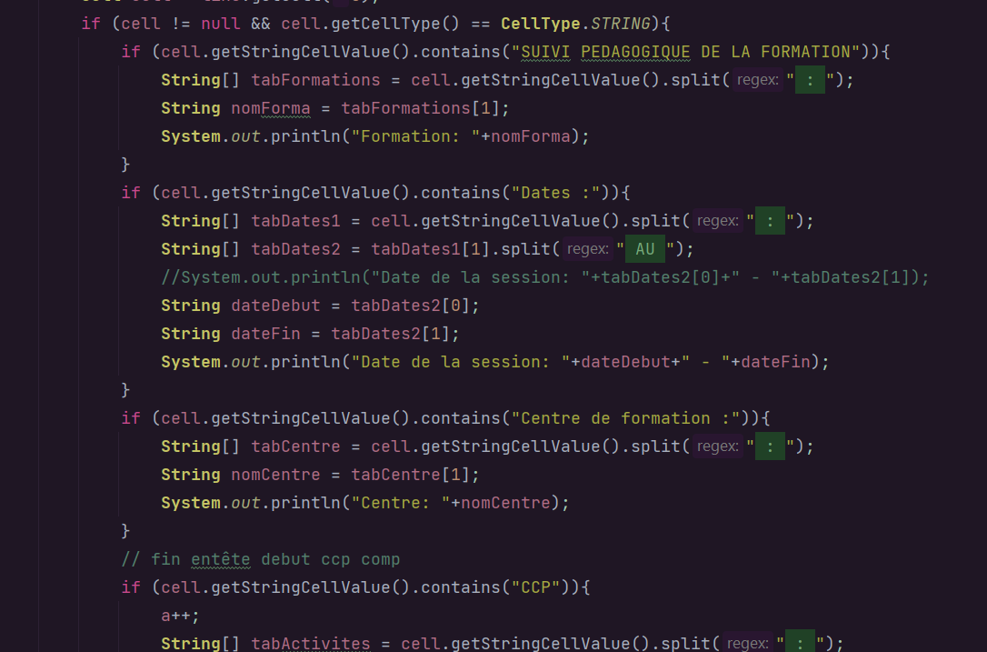
Conclusion
Difficultés rencontrées:
Premier projet en java
Mise en place de nouvelles fonctionnalités trop proche de la deadline
Enrichissements et réussites:
Faire ma première application web
Travailler en équipe
M’intégrer dans le milieu de concepteur et développeur
Notes:
Conclusion du projet

Slide 27
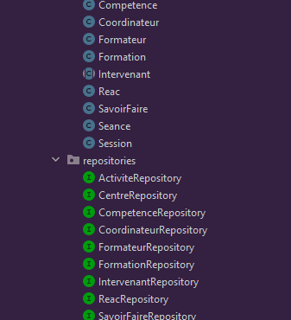
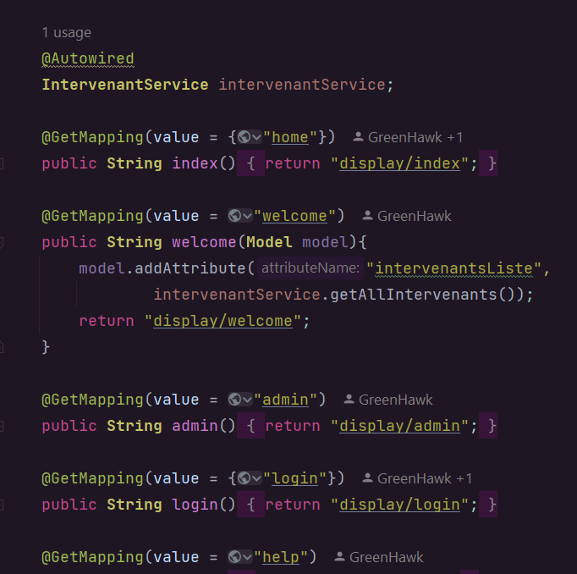
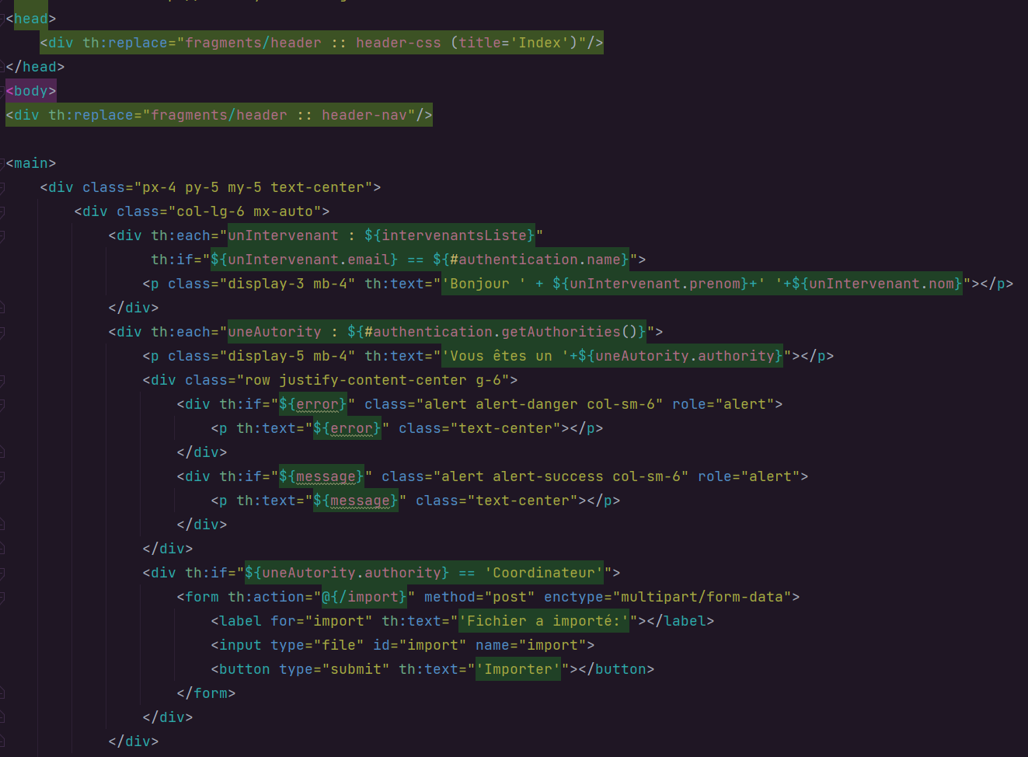
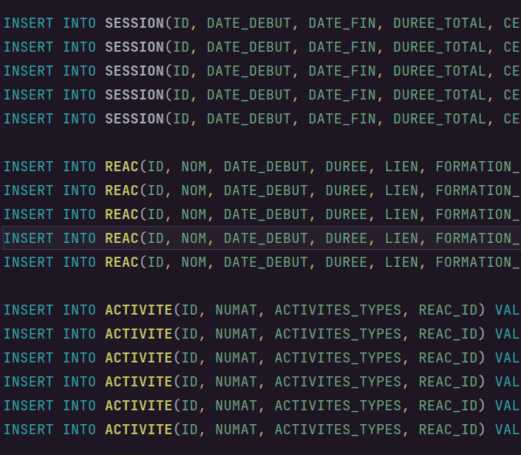
Merci DE votre attention
Mathias Bondoux

